Slide 1
ATT VETA
Varje slide börjar med fråga om vilket snitt det handlar om. Lär dig att orientera dig genom att kolla på följande denna ordning:
Antal ben
  2 tyder på underarm/underben
    Om ett av benen har en större andel som går direkt mot huden tyder det på underben (tibialis)
    Om inte tyder det på underarm.
  1 tyder på överarm/lår
    Få muskler → . Överarm
    Många muskler → Lår
VIT “RUTA”: Muskel eller ben
GUL RUTA: Nerv
RÖD RUTA: Artär
BLÅ RUTA: Ven
GRÖN RUTA: Övrigt
Vissa slides innefattar frågor om vilka muskelgrupper utmarkerade muskler tillhör. Samtliga muskler i respektive grupp kommer inte alltid vara med, beror på var snittet är taget.
Lycka till!

Slide 2
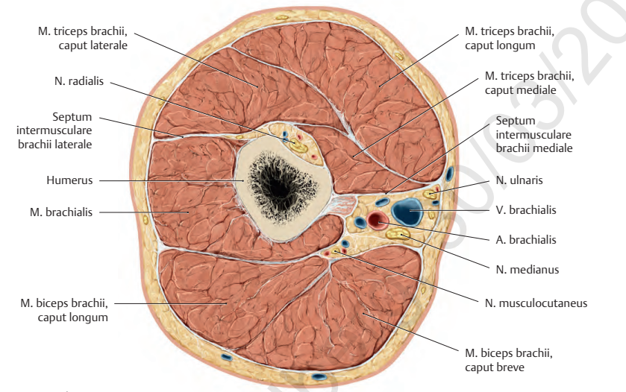
3.
9.
Vilket snitt?
ÖVERARM
10.
8.
15.
16.
2.
11.
4.
13.
14.
12.
5.
7.
6.

Slide 3
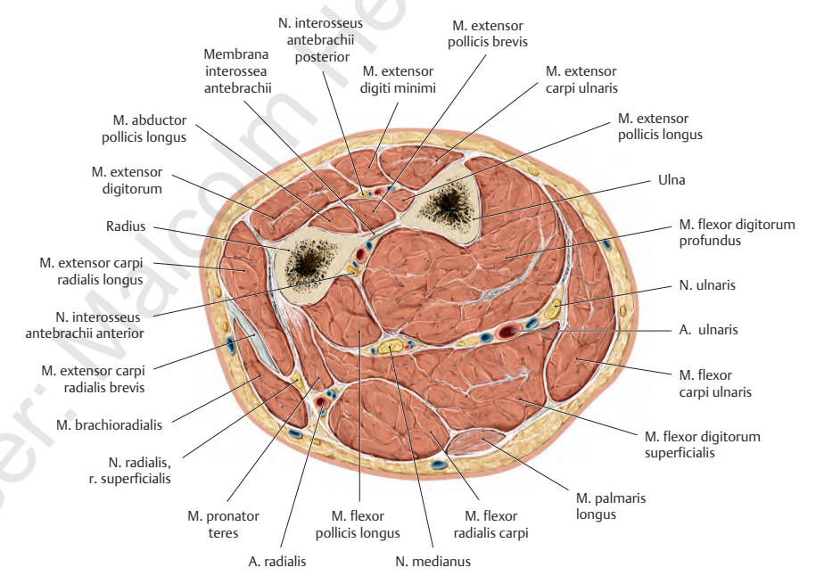
20. Vilken grupp?
Vilket snitt?
Djup extensorgrupp
UNDERARM
29.
18.
32.
22.
21.
Ytlig dorsalgrupp
19.
17.
24. Vilken grupp?
23.
2.
3.
14.
16. Vilken grupp?
4.
Djup flexorgrupp
28.
25.
31.
Radiella gruppen
7. Vilken grupp?
5.
12.
6.
11.
26.
10.
8.
15.
9.
Ytlig flexorgrupp
13. Vilken grupp?
30.
27.

Slide 4
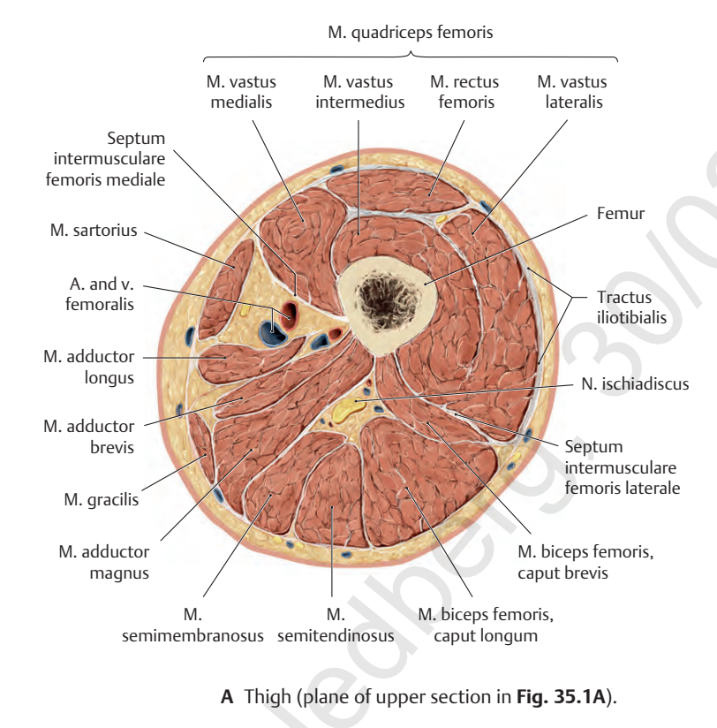

Vilket snitt?
6. Gemensamt namn
LÅR
2.
3.
4.
5.
8. Vilken grupp?
23.
Anteriora gruppen
19.
7.
22.
Mediala gruppen
9.
13. Vilken grupp?
20.
10.
21.
11.
12.
17.
14.
15.
16.
Posteriora gruppen
18. Vilken grupp?

Slide 5
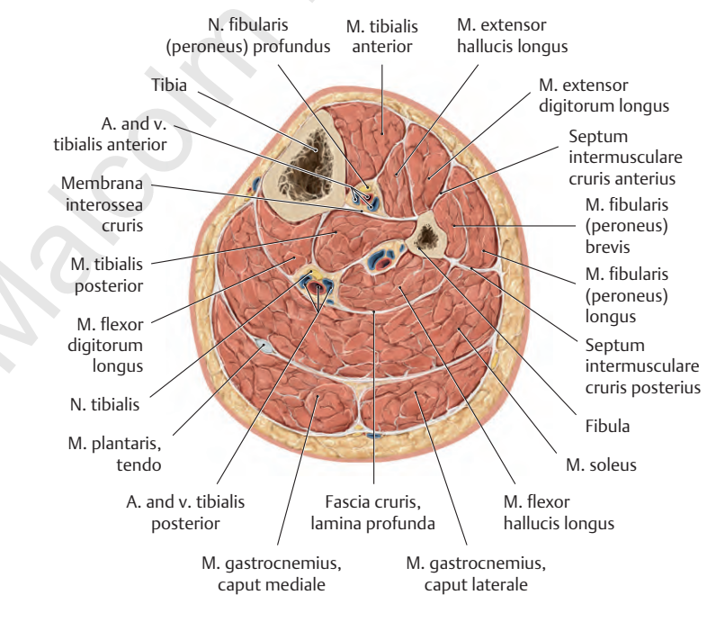


Anteriora gruppen
Vilket snitt?
7. Vilken muskelgrupp?
SMALBEN
20.
4.
5.
2.
6.
26.
27.
8.
Laterala gruppen
18.
10. Vilken muskelgrupp?
9.
Djupa posteriora gruppen
17.
19. Vilken muskelgrupp?
25.
21.
3.
14.
11.
24.
16.
Ytliga posteriora gruppen
15. Vilken muskelgrupp?
12.
13.

